Slide 1
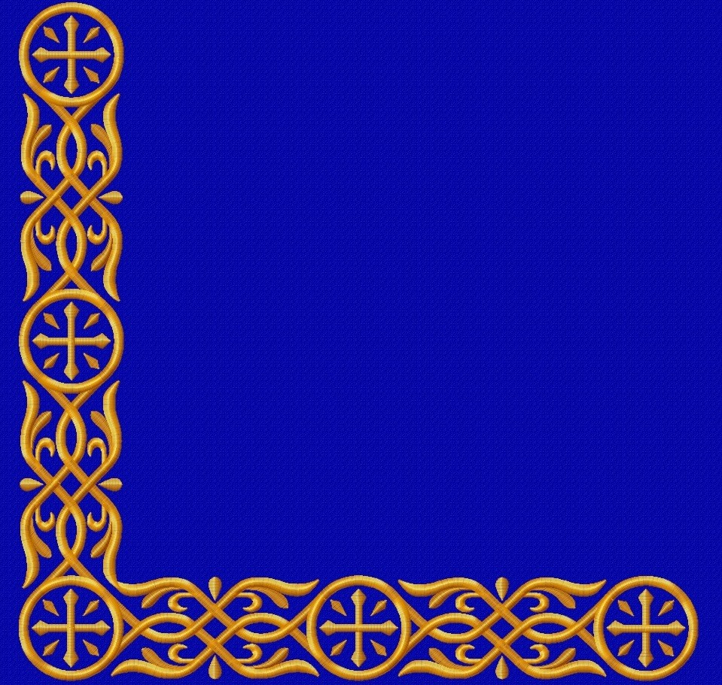
ВИКТОРИНА ДЛЯ ПЕДАГОГОВ
ПО БУРЯТИИ
Выполнила:Тулохонова Т.Б.
Учитель бур.языка
МАДОУ ДЕТСКИЙ САД №161 «ЕЛОЧКА»

Slide 2
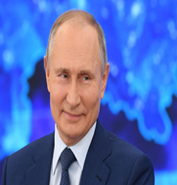
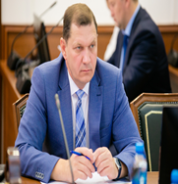
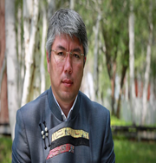
КРАЙ РОДНОЙ НАВЕК ЛЮБИМЫЙ…
1) Кто является главой Республики Бурятия
А)В.В.Путин
Б)И.Ю.Шутенков
В)А.С.Цыденов

Slide 4
2) НАЗОВИТЕ ЦВЕТА ФЛАГА БУРЯТИИ.

Slide 5
У флага три полосы:
синий цвет Байкала
белый чистоты
желтый солнца и огня

Slide 6
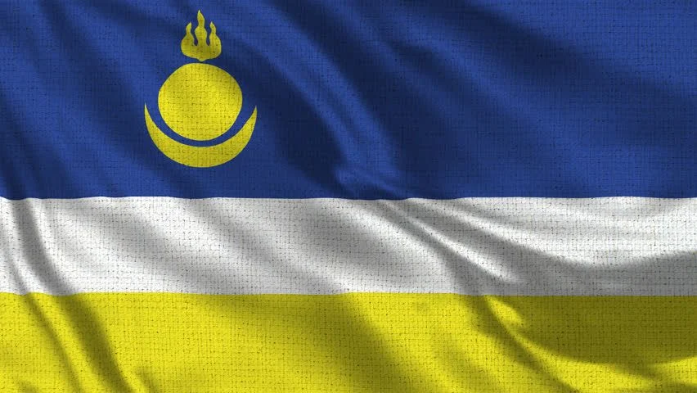

Slide 7
3) СКОЛЬКО ГОРОДОВ В БУРЯТИИ? НАЗОВИТЕ ИХ.

Slide 8
В Бурятии 6 городов:
Улан-Удэ
Гусиноозерск
Бабушкин
Закаменск
Северобайкальск
Кяхта

Slide 9
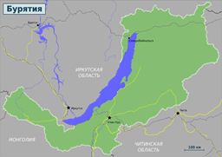
4) КТО АВТОР ГИМНА
БУРЯТИИ?

Slide 10
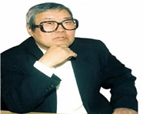
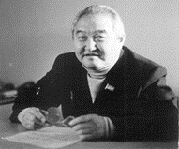
композитор - А.Андреев
стихи - Д.Жалсараев

Slide 11
5) ВАМ ИЗВЕСТНО, КТО ТАКОЙ ГЭСЭР?

Slide 12
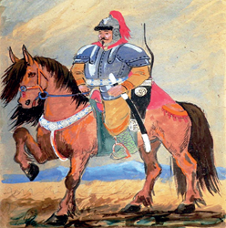
Гэсэр- персонаж эпоса, бурятский богатырь, победитель чудовищ и демонов, освободитель народа.

Slide 13
6) Как называется триумфальная арка в Улан-Удэ? В честь какого события она была построена?

Slide 14
20-21 июня 1891 года во время путешествия по Сибири, г. Верхнеудинск посетил цесаревич Николай Александрович. В честь этого события была построена триумфальная арка, которая называлась «Царские ворота»

Slide 15
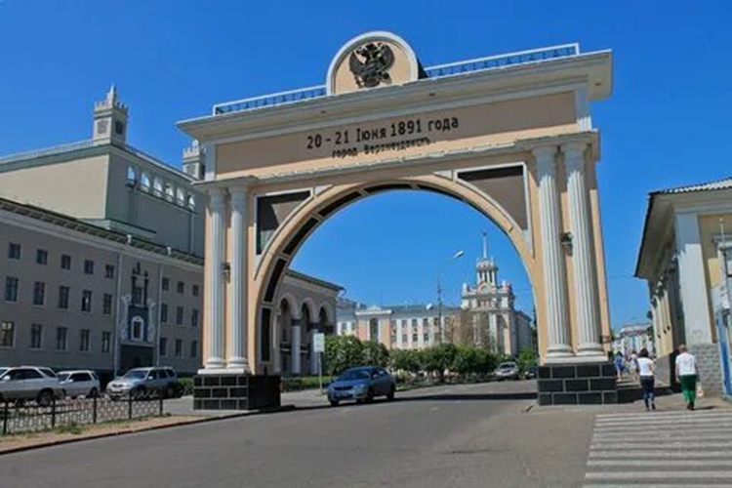

Slide 16
7) Какой памятник архитектуры сибирского барокко расположен в центре города, на берегу Уды ?

Slide 17
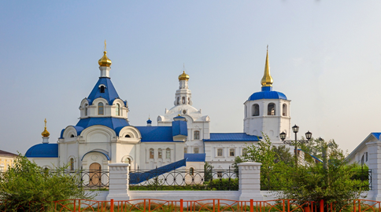
Одигитриевский собор — православный храм Бурятской епархии

Slide 18
8) КАКОЙ МЕТАЛЛ СЧИТАЕТСЯ НАЦИОНАЛЬНЫМ МЕТАЛЛОМ БУРЯТ?

Slide 19
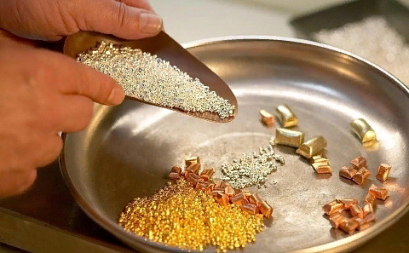

Slide 20
9) ЧТО ОЗНАЧАЕТ СЛОВО БАЙКАЛ?

Slide 21
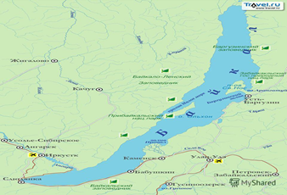
Байкал - слово тюркоязычное от Бай-Куль, что значит богатое озеро (аналогично Иссык-Куль - теплое озеро, Кара-Куль - черное озеро). Некоторые авторы полагают, что это слово происходит от монгольского Байгал (богатый огонь) или Байгал Далай - большое море.

Slide 22
10) НАЗОВИТЕ ФАМИЛИЮ БРАТЬЕВ ДЕКАБРИСТОВ, ОТБЫВАВШИХ ССЫЛКУ В С. БАРГУЗИН.

Slide 24
11) СТАРЕЙШИЙ МУЗЕЙ РЕСПУБЛИКИ, БЫЛ СОЗДАН 1 ЯНВАРЯ 1890 ГОДА.

Slide 25
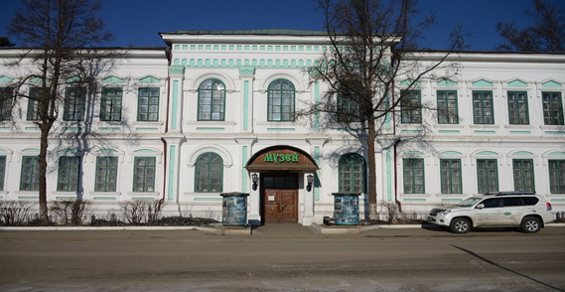
КЯХТИНСКИЙ КРАЕВЕДЧЕСКИЙ МУЗЕЙ

Slide 26
12) НАЗОВИТЕ САМЫЙ ПЕРВЫЙ ТЕАТР ГОРОДА УЛАН-УДЭ. В КАКОМ ГОДУ ОН БЫЛ ПОСТРОЕН?

Slide 27
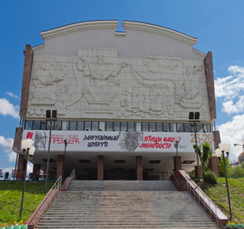
Государственный Бурятский Академический Театр Драмы им. Х. Намсараева. Дата основания 3 июля 1932 года.

Slide 28
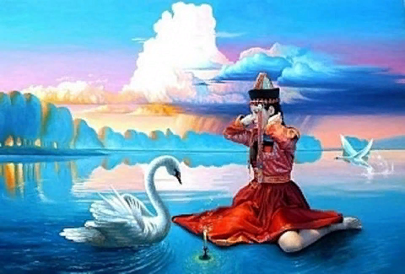
13) СКОЛЬКО РОДОВ ПО ЛЕГЕНДЕ У ХОРИ-БУРЯТ? НАЗОВИТЕ ИХ.

Slide 29
11 хоринских родов:
батанай, бодонгут, галзут, гучит, саган, хальбин, харгана, хоацай, хубдут, худай, шарат.

Slide 30
14) В XVIII ВЕКЕ В БУРЯТИЮ БЫЛИ ПЕРЕСЕЛЕНЫ:

Slide 31
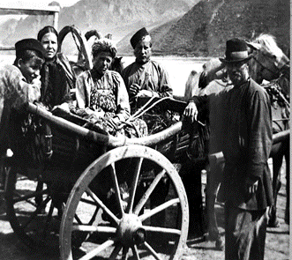
СТАРООБРЯДЦЫ-СЕМЕЙСКИЕ

Slide 32
15) С КАКИМИ РЕСПУБЛИКАМИ, ОБЛАСТЯМИ ГРАНИЧИТ РЕСПУБЛИКА БУРЯТИЯ?

Slide 33
Граничит: на юге – с
Монгольской Народной Республикой, на западе – с Республикой Тыва, на севере и северозападе – с Иркутской областью, на востоке – с Забайкальским краем.

Slide 34
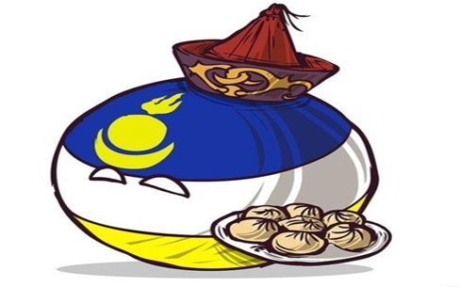
Любите, цените, изучайте, берегите свой край, охраняйте и умножайте его богатство!

